Slide 1






Team A+
글로벌시대의 종교와 문화
남존여비
Team 3 A+
글로벌시대의 종교와 문화
NAME OF PROJECT:
PRESENTED BY:
PRESENTED TO:
남존여비
team A+
all

Slide 2



members
딘티녹꾸인
2025509516
응웬티후옹귄
응웬바뀌
다오티응아
부티튀짱
응웬타잉뚱
2022323807
2023508505
2025509544
2025323543
2025732501

Slide 3

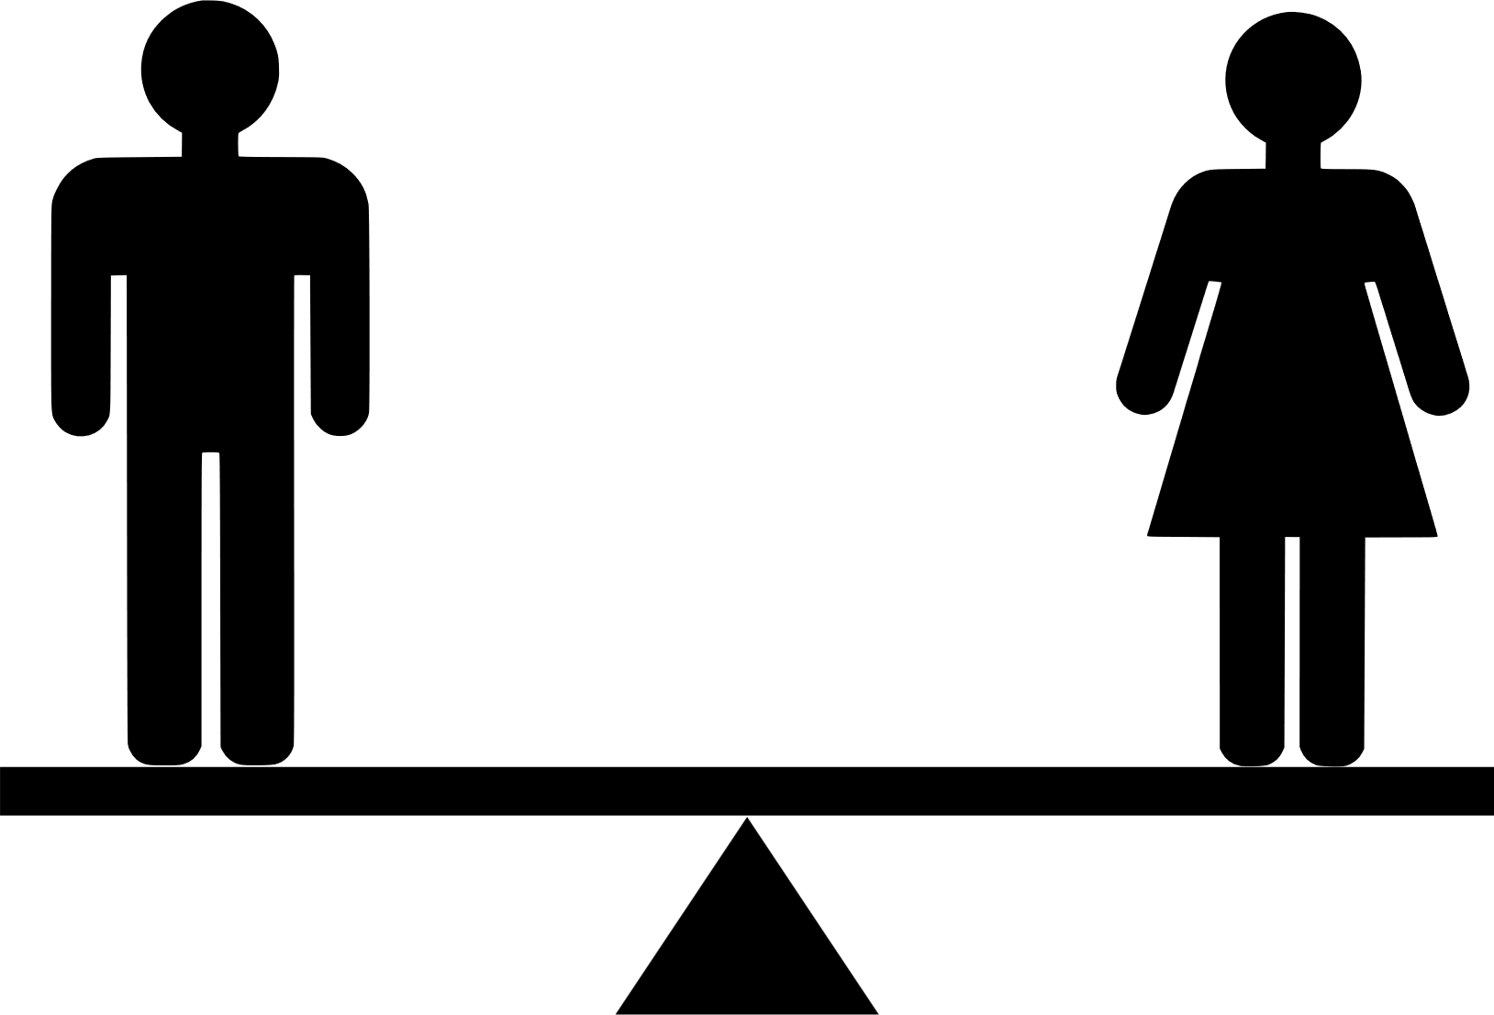

남존여비

Slide 4

목차
1 | 개념 및 원인
2 | 가정과 사회에서의 양상
3 | 결과와 현재 실태
4 | 남존여비 대한 각 종교별 입장
5 | 해결 방안과 결론

Slide 5

남존여비라는........?

Slide 6
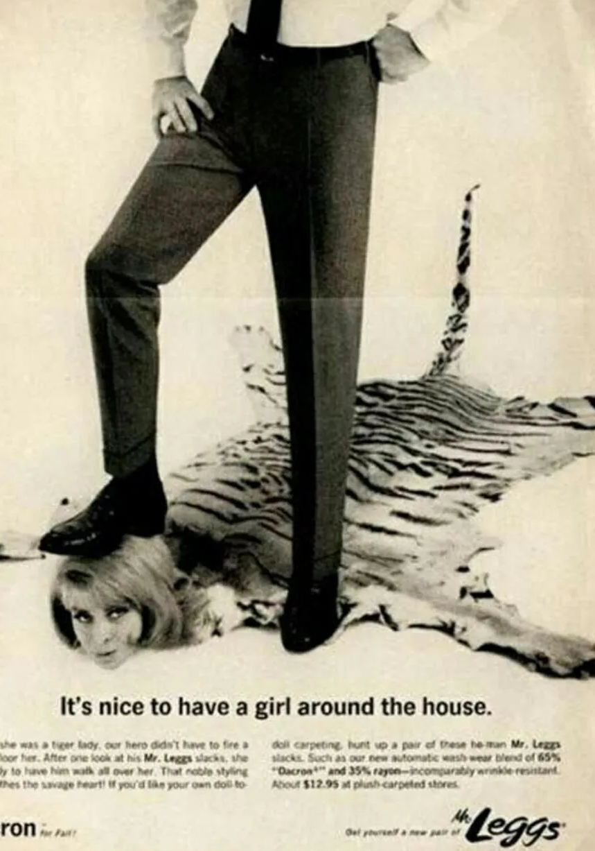
남존여비는 남성을 우대하고 여성의 역할과 가치를 낮게 평가
유교 사상과 봉건 제도의 영향으로 남성을 중
여성들이 가르치기 어렵고, 심성이 천하고, 지식이 얕은 사람
개념 및 원인
아들을 낳을 줄 알아야
경제적, 사회적 압력으로 인해 많은 여성들이 직업과 가족 사이에서 선택
할머니 댁에서 가족을 돌보고 있었다

Slide 7
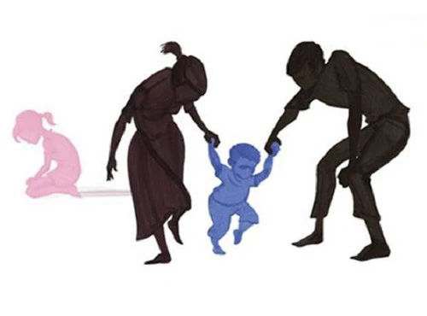
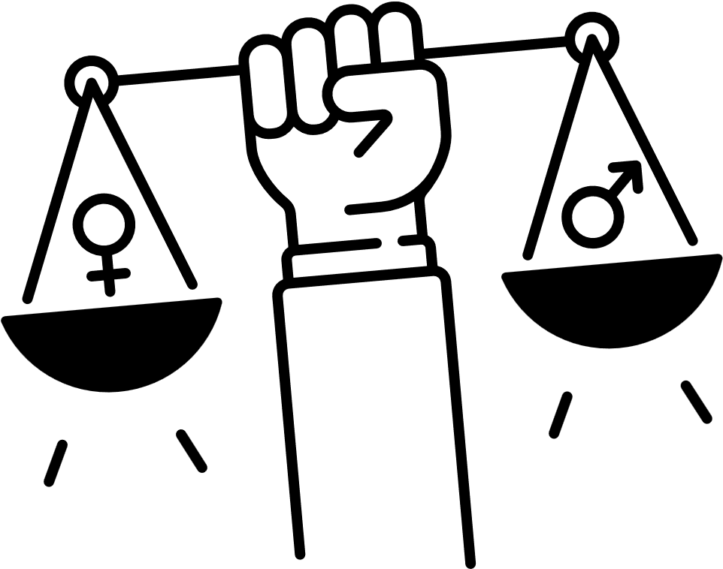
가정과 사회에서의 양상
- 가정 내에서의 모습
+ 개인의 가치관과 삶의 방향을 형성하는 기본 단위
+ 여전히 “아들 선호”
+ 경제활동 참여 기회가 줄어들다
+ 사회적 지위 및 자립 가능성도 낮아진다
+ 직장 내 성차별이 심화되고, 일-가정 양립이 어려워진다
- 사회적 측면
+ 취업 과정에서 차별을 받다
+동일한 업무에도 남성보다 낮은 임금을 받는 경우
+ 종교 공동체 내에서도 전통적 성 역할 인식이 강함 여성은 지도자나 의사결정자의 위치에 오르기 어렵다

Slide 8
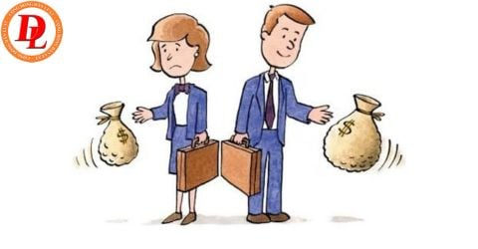
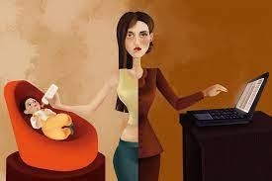
결과와 현재 실태

Slide 9
결과와 현재 실태
여성에게 미치는 영향 👩‍💼 | 남성에게 미치는 영향 👨‍🔧 | 사회적 영향 🌏
교육·채용·승진 과정에서 성별 편향 존재 결혼·출산 후 ‘아들을 낳아야 한다’ 는 압박 경력단절과 자기검열로 역량 미활용 | ‘가장의 생계 책임’으로 인한 경제·정신적 부담 실패 낙인·감정 억압 → 도움 요청 어려움 전통적 남성성 규범으로 선택 폭 축소 | 출생성비 불균형으로 인구 구조 왜곡 혼인·돌봄 부담 증가 여성 인력 저활용으로 성장·혁신 저해

Slide 10



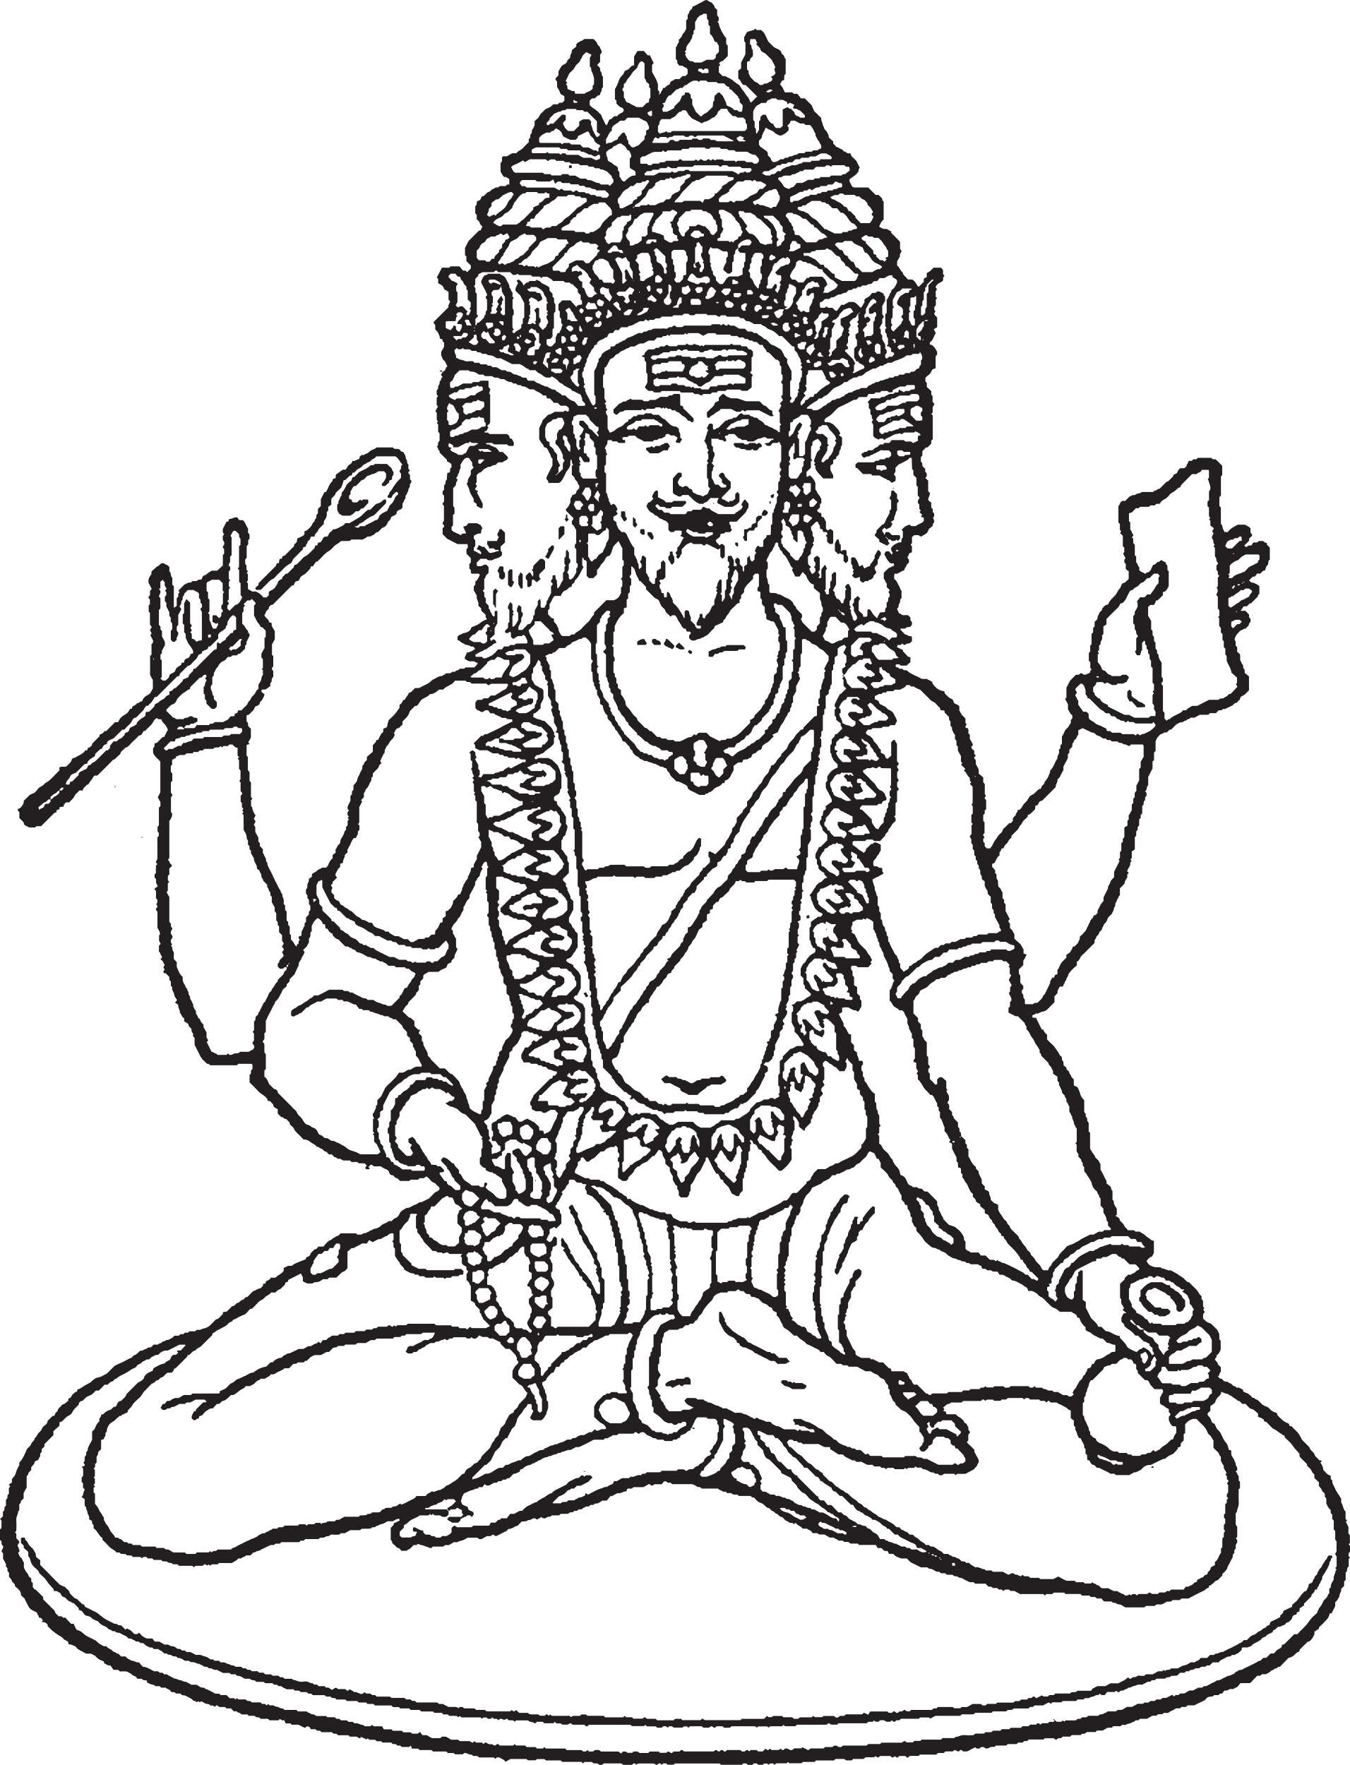
남존여비대한 각 종교별 입장
평등 교리와 달리 위계 흔적 존재, 최근 성평등 재해석·비구니 리더십 논의 확산
평등 강조하나 전통은 남성 중심, 최근 상호복종·여성 리더십 확대
남성 보호자 규범 있으나, 여성 참여·이슬람 페미니즘 확산
전통 가부장 규범 존재, 현대엔 여성 권리·교육 확대와 전통 재검토

Slide 11
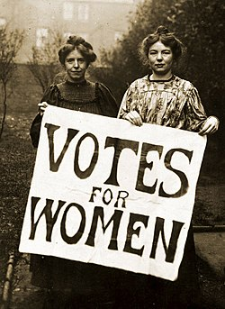
해결 방안과 결론

Slide 12

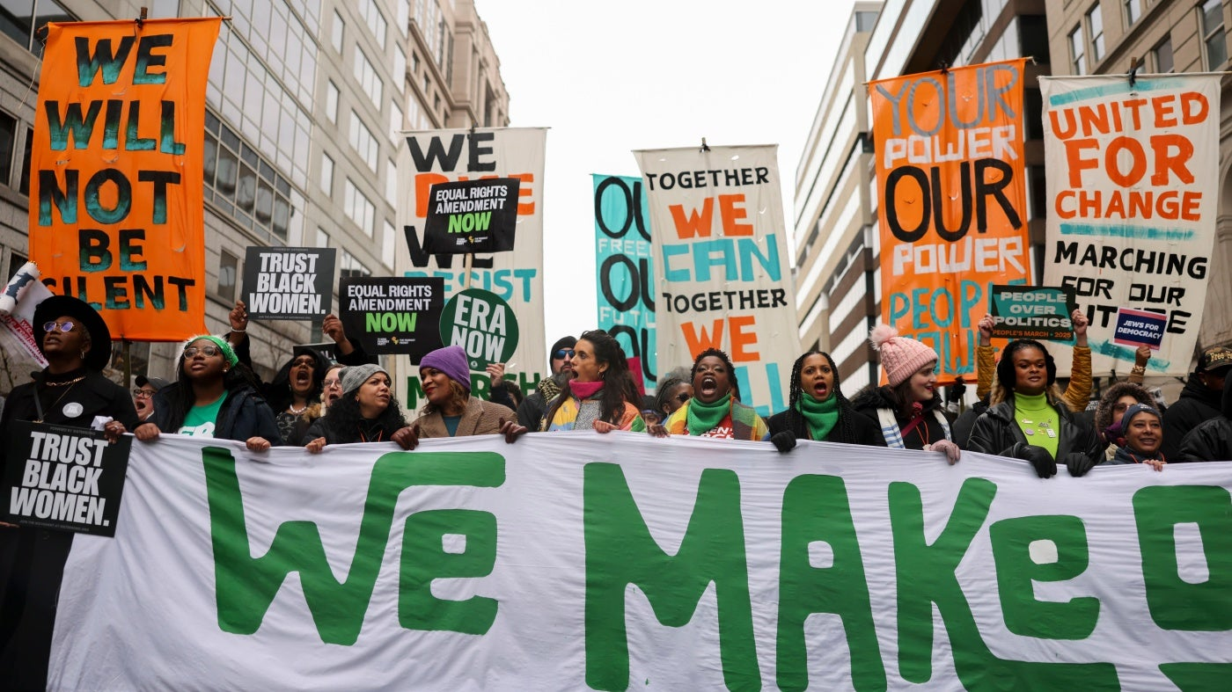
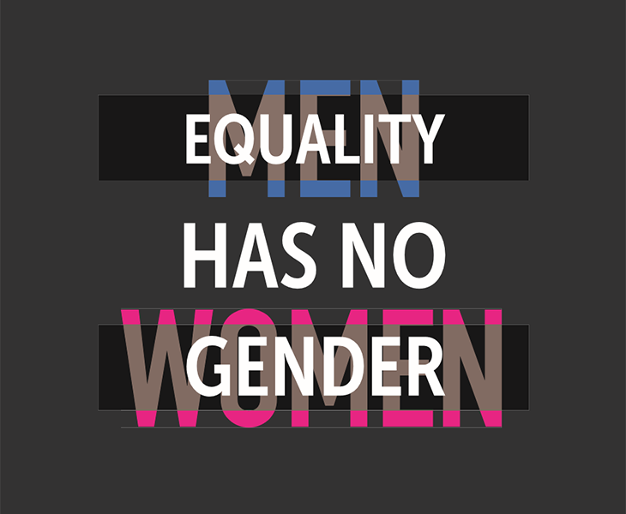
해결 방안과 결론
가정 :
가사- 양육을 함께하며 성평등한 역할 분담 실천
교육 :
성평등- 성인지 교육 강화로 인식 개선
법률:
성차별 금지와 여성 권리 보호 제도 강화
사회 :
성인지 캠페인 확대, 여성 리더십 참여 장려

Slide 13
해결 방안과 결론
종교의 역할 ✝️ 🕉️ ☸️ | 전통과 인권 운동 ⚖️ 🤝
- 교리를 성평등의 관점에서 재해석하고 여성의 리더십과 참여 확대 - 종교는 사람들의 의식과 가치관에 영향을 미쳐 성평등을 촉진하는 중요한 역할 수행 | - 전통의 긍정적 요소는 계승하고, 성차별적 고정관념은 버린다 - 인권 운동은 법·교육·사회 전반에서 남녀의 동등한 권리와 기회 확대에 기여

Slide 14
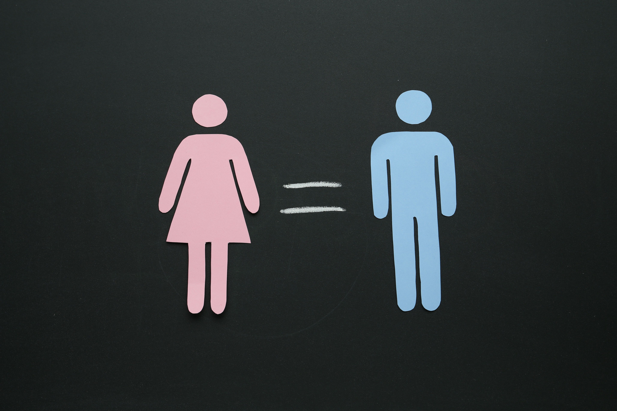

성평등 – 지속 가능한 발전의 열쇠이다
“새가 두 날개(남성과 여성)로 함께 날 때 비로소 사회가 높이 날 수 있다.” (‘압둘바하’ — 바하이교- ‘Abdu’l-Bahá, Bahá’í Faith)
결론

Slide 15
질문& 답변

Slide 16
참고문헌:
+김은경ᆞ심준섭, “국가정책연구”, 성역할 태도가 일-가정 양립 갈등에 미치는 효과, 제30권 제4호: 323-347
+ 류경회, 인도문화의 이중적 여성상과 힌두 여신 상징체계, 종교와 문화 제4 호， 서울대학교 종교문제연구소, 1998.
+ 구기연 (2022), 국제 사회의 여성 인권 규범과 이슬람권 내 페미니즘의 흐름과 동향: 아프가니스탄과 이란 사례를 중심으로, 아시아리뷰, 12(1), 67 - 98.
+ 백도수 (2008), 불교여성관의 대립구조에 대한 연구 - 양성평등과 차별을 중심으로 - 젠더와 문화, 1(1), 121 – 153
+ 보고서 자료: https://eige.europa.eu/publications-resources/toolkits-guides/gender-equality-index-2019-report/uneven-impact-family-life-women-and-men
+ 원인자료: https://www.koreatimes.co.kr/lifestyle/people-events/20250306/international-womens-day-4-joseon-women-who-carved-their-names-into-korean-history
+ 사회적 자료: https://www.joongang.co.kr/article/25362900

Slide 17


Thank you
CONTACT US
E-mail
teama+@gmail.com
Social Media
teama+
Phone
123-456-789
Address
광운대학교

